Slide 1
РАЗВИТИЕ ОЛИМПИАДНОГО ДВИЖЕНИЯ
В ОБРАЗОВАТЕЛЬНОЙ ОРГАНИЗАЦИИ: ПРАКТИЧЕСКИЙ ОПЫТ
КАЖДЫЙ РЕБЁНОК ТАЛАНТЛИВ
Анурова Ирина Владимировна,
Директор ГБОУ Школа № 1252 имени Сервантеса

Slide 2
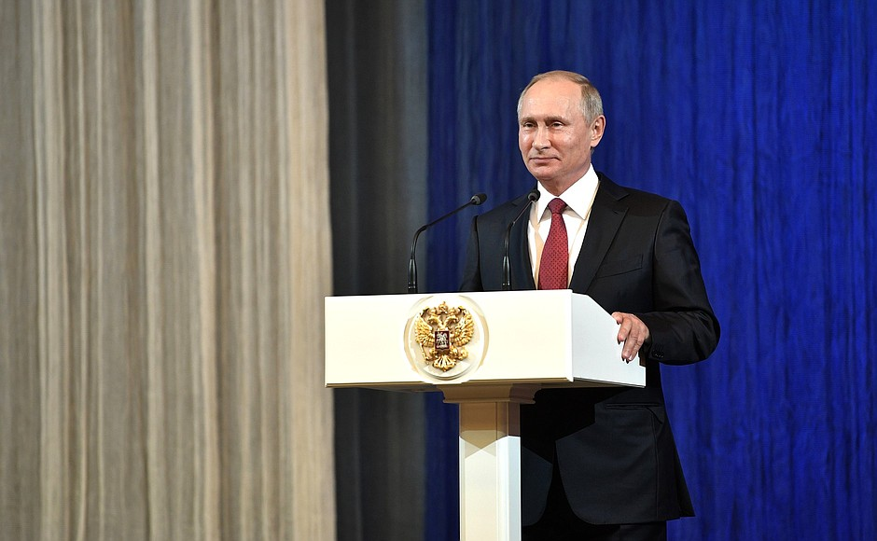
Из выступления Президента Российской Федерации В.В. Путина на торжественном вечере, посвященном Дню учителя
5 октября 2017 года:
«… те таланты, которые демонстрируют ваши ученики на олимпиадах, связаны с одной очень простой истиной: каждый ученик талантлив.»

Slide 3
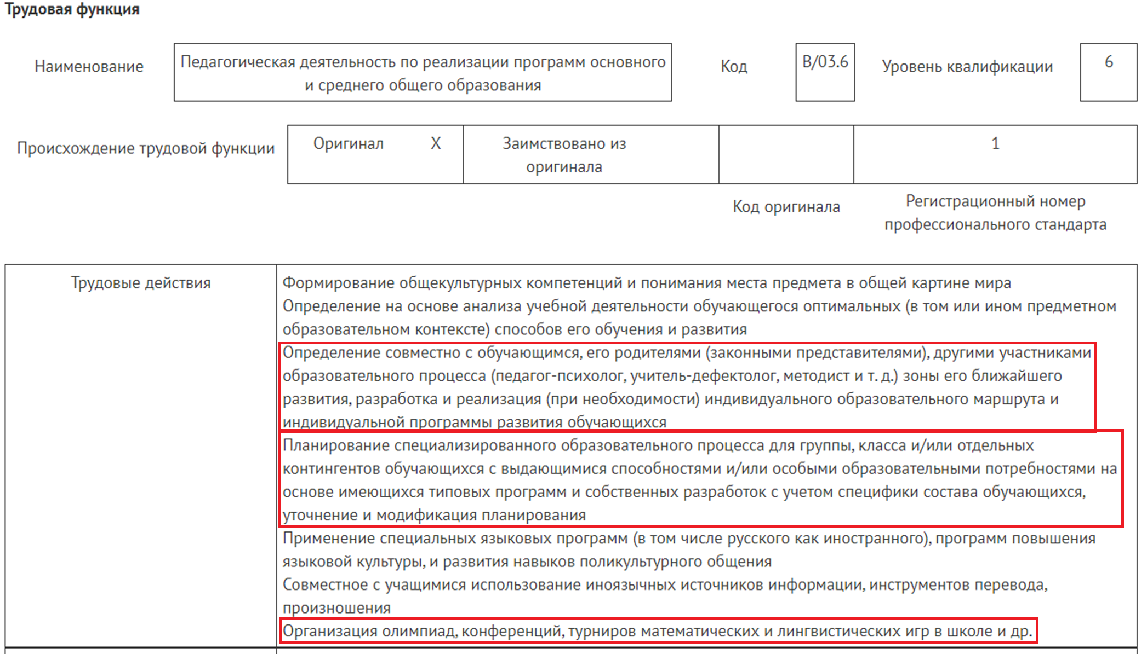
ПРОФЕССИОНАЛЬНЫЙ СТАНДАРТ ПЕДАГОГА

Slide 4
РЕЗУЛЬТАТЫ УЧАСТИЯ ГБОУ ШКОЛА № 1252 ИМЕНИ СЕРВАНТЕСА В ОЛИМПИАДНОМ ДВИЖЕНИИ
Муниципальный этап ВсОШ
2018-2019
84 + 205
Региональный этап ВсОШ
2018-2019
16 + 78
2020-2021
27 + 96
Заключительный этап ВсОШ
2018-2019
9 + 15
2020-2021
6 + 22
2019-2020
60 + 238
2019-2020
11 + 84
2019-2020
Не проводился
2020-2021
72 + 408
2018-2019 учебный год
11 победителей
2019-2020 учебный год
13 победителей
2020-2021 учебный год
9 победителей
47 призёров
50 призёров
64 призёра
Английский язык, астрономия, биология, география, МХК, испанский язык, история, литература, математика, обществознание, ОБЖ, право, русский язык, физкультура, химия, экология, экономика, информатика, итальянский язык, технология
Английский язык, география, МХК, испанский язык, история, литература, ОБЖ, обществознание, право, русский язык, физкультура, химия
Испанский язык, русский, литература, история, ОБЖ, физкультура, география.
Испанский язык, русский язык, литература
Испанский язык, искусство, ОБЖ, физкультура
ИЗО, филология, химия, обществознание

Slide 5
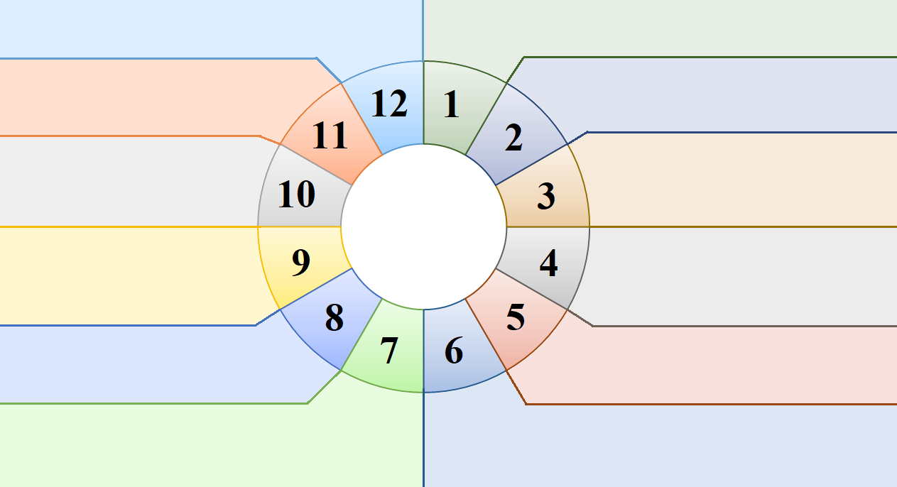
ИНСТРУМЕНТЫ
Информационная поддержка
Создание ситуации успеха
Мотивация
Работа в системе
Работа в команде
Преемственность
Эффективная внутренняя
система оценки
качества образования
Основное + дополнительное
образование
Наставничество
Использование ресурсов города
Непрерывное
профессиональное развитие
Привлечение специалистов
из смежных областей

Slide 6
СОЗДАНИЕ СИТУАЦИИ УСПЕХА
«Quien la sigue la consigue»
Кто хочет, тот добьется.
«Я все время задавалась вопросом: Кто же эти дети, которые побеждают во Всероссийских Олимпиадах? Теперь у меня есть ответ: это моя дочь и её одноклассники!»
Мама выпускницы 11 класса

Slide 7
РАБОТА В СИСТЕМЕ
Разработка циклограммы работы
Анкетирование родителей и учащихся
Формирование индивидуальных образовательных программ
Ознакомление с методическими рекомендациями
Утверждение расписания курсов по выбору и факультативов
Оформление школьных стендов и раздела сайта
Информирование родителей о сроках и этапах проведения олимпиад
Проведение курсов интенсивной подготовки к олимпиадам
Участие в различных олимпиадах и управление результатами

Slide 8
ЦИКЛОГРАММА РАБОТЫ
АВГУСТ | СЕНТЯБРЬ – ОКТЯБРЬ | НОЯБРЬ – ДЕКАБРЬ | ЯНВАРЬ – ФЕВРАЛЬ – МАРТ | АПРЕЛЬ – МАЙ | ИЮНЬ – ИЮЛЬ
Оформление стендов и сайта Заседания межпредметных групп Выстраивание индивидуальной траектории развития учащихся Составление расписания занятий Формирование групп Составление графика занятий Размещение информации Ознакомление с рекомендациями | Информирование родителей Проработка материалов Проведение школьного этапа Всероссийской олимпиады школьников Анализ результатов школьного этапа ВсОШ | Подготовка к муниципальному этапу ВсОШ Участие в муниципальном этапе ВсОШ Промежуточный анализ результатов Участие в заочном этапе Московской олимпиады школьников | Участие о заочном и очном этапах Московской олимпиады школьников Анализ результатов участия в Московской олимпиаде школьников Подготовка к участию в региональном этапе ВсОШ Подготовка к участию в заключительном этапе ВсОШ | Анкетирование учащихся и родителей Индивидуальные консультации Разработка индивидуальных траекторий Планирование курсов на следующий учебный год Анализ участия в олимпиадном движении | Занятия в выездных летних школах Интенсивные занятия Индивидуальные консультации

Slide 9
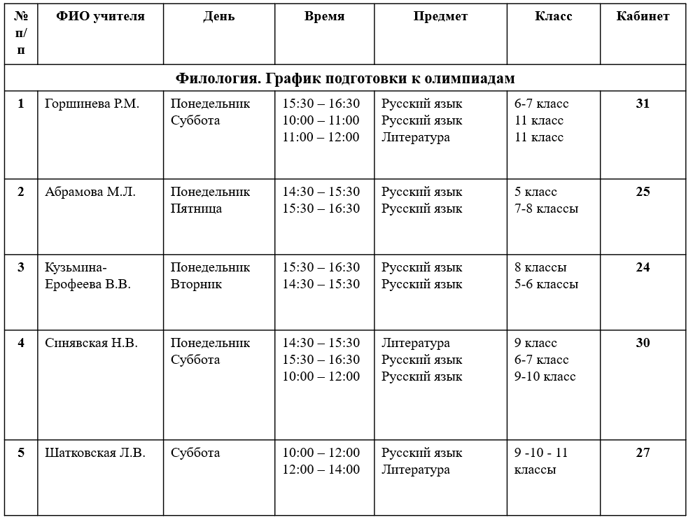
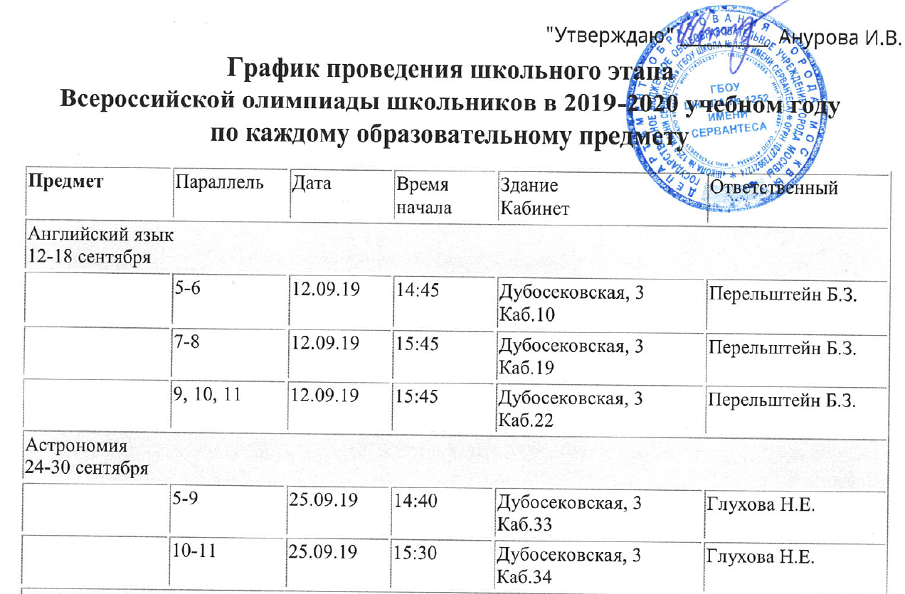
ИНФОРМИРОВАНИЕ УЧАСТНИКОВ ОБРАЗОВАТЕЛЬНОГО ПРОЦЕССА

Slide 10
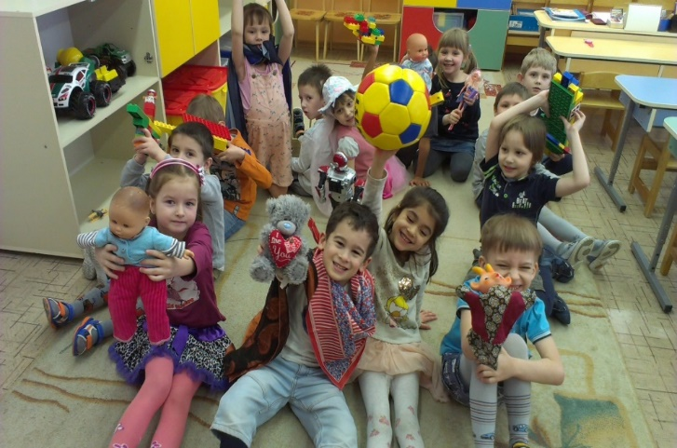
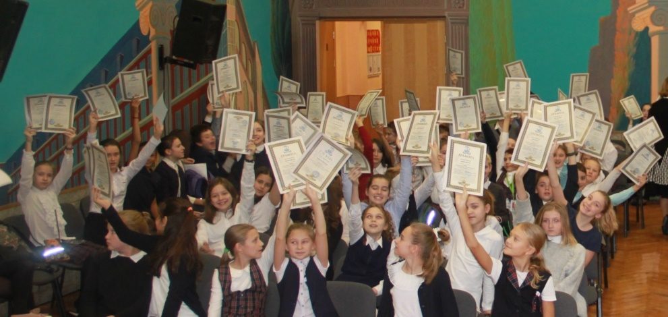
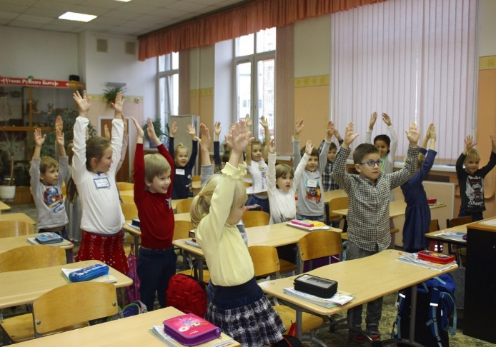
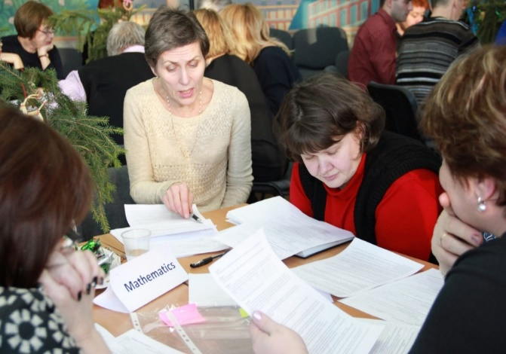
ПРЕЕМСТВЕННОСТЬ
Учебная деятельность
Дополнительное образование
Родители
Руководитель
класса

Slide 11
ЦИКЛОГРАММА РАБОТЫ РУКОВОДИТЕЛЯ КЛАССА
Сфера | Деятельность | Сроки
Основное образование | Анализ успеваемости учащихся за предшествующий год | июнь
 | Планирование и организация внеурочной работы с учетом результатов прошлого года | август
 | Курирование участия обучающихся во Всероссийской олимпиаде школьников, Московской олимпиаде школьников | 1-2 раза в неделю
 | Планерки с педагогами, работающими с классом | 1 раз в 2 недели
 | Индивидуальная работа с учащимися класса | 1 раз в 2 недели
Дополнительное образование | Мониторинг посещения учащимися класса кружков и секций школы за прошедшую неделю | понедельник
 | Фиксация и анализ результатов обучающихся, занятых в дополнительном образовании | 1 раз в четверть
Работа с родителями | Информирование, консультирование родителей | ежедневно
 | Проведение родительских собраний | 1 раз в четверть
 | Работа в социальных сетях | ежедневно

Slide 12
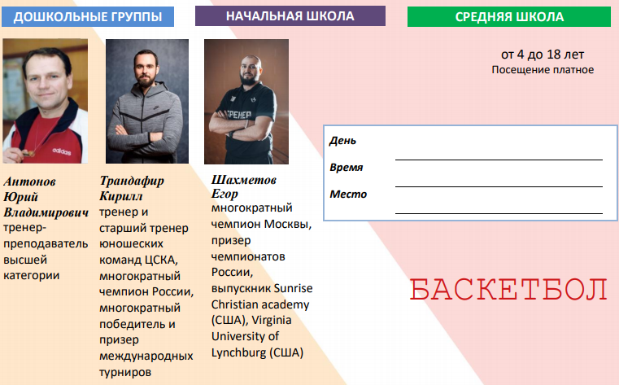
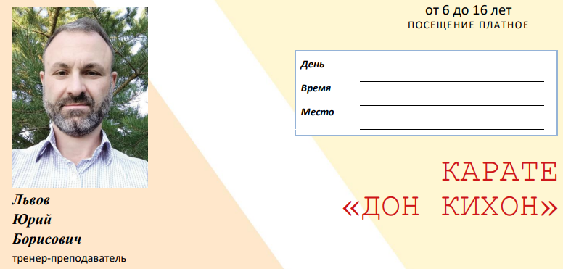
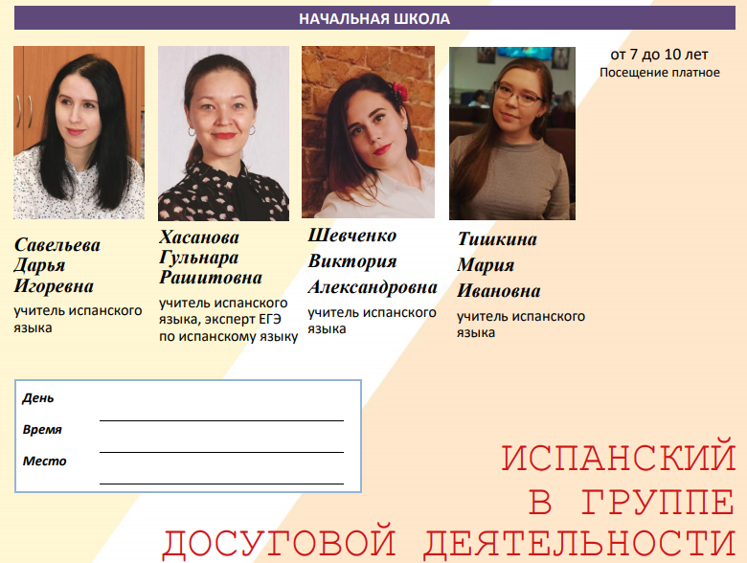
ОСНОВНОЕ + ДОПОЛНИТЕЛЬНОЕ
ОБРАЗОВАНИЕ
Иностранные языки
Филология
Физическая культура

Slide 13
ИСПОЛЬЗОВАНИЕ РЕСУРСОВ ГОРОДА

Slide 14
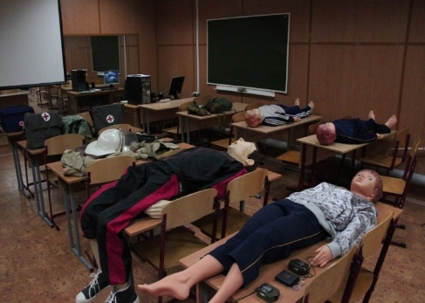
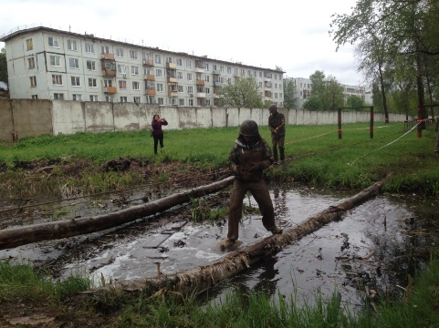
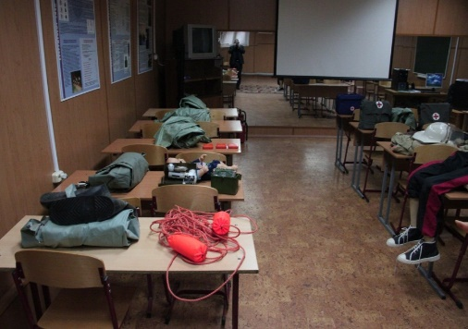
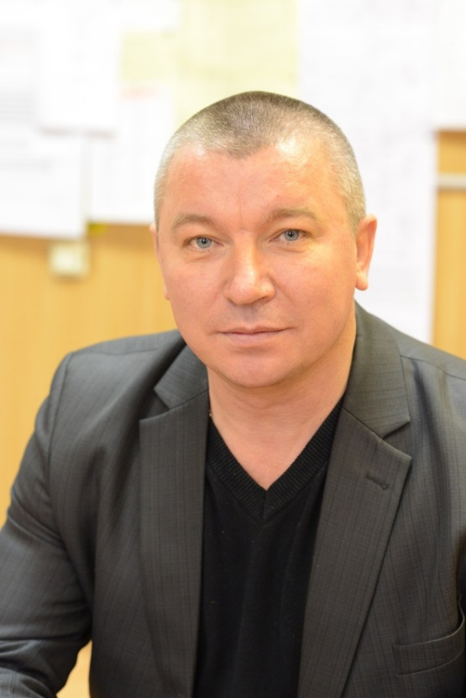
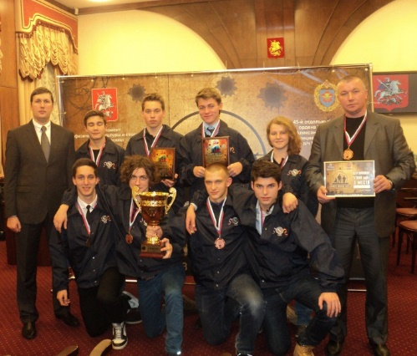
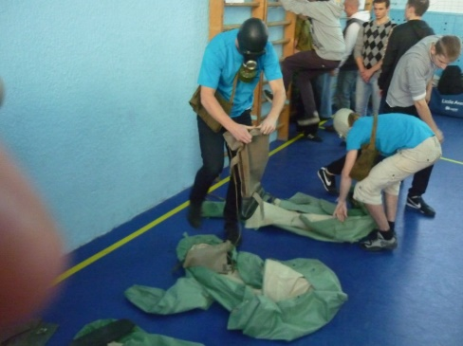
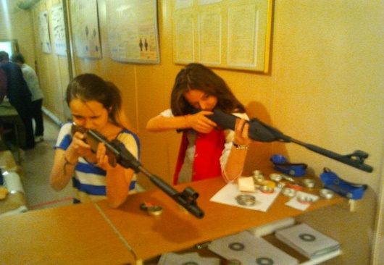
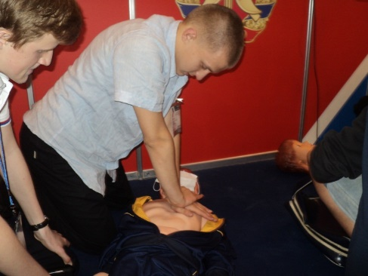
ПРИВЛЕЧЕНИЕ СПЕЦИАЛИСТОВ ИЗ СМЕЖНЫХ ОБЛАСТЕЙ
 | 2014- 2015 | 2015- 2016 | 2016- 2017 | 2017- 2018 | 2018- 2019 | 2019- 2020 | 2020- 2021
Региональный этап | 2+10 | 5+12 | 1+15 | 2+17 | 3+13 | 1+10 | 6+11
Заключительный этап | 3 призёра | 2 победителя 2 призёра | 2 победителя 1 призёр | 3 победителя 1 призёр | 3 победителя 2 призёра | Не проводился | 2 призёра
преподаватель ОБЖ –
Андрей Сергеевич Вершинин
подполковник запаса
Военно-Воздушных сил
13 лет работает в школе

Slide 15
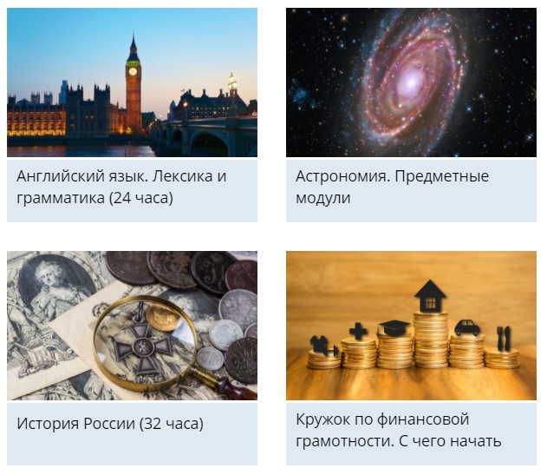
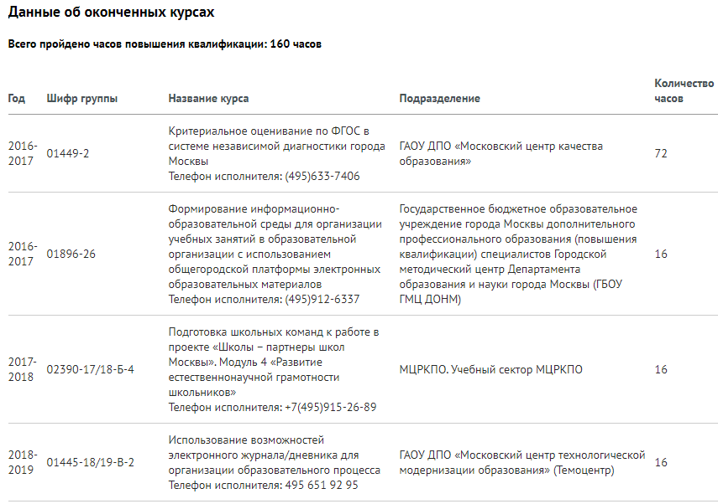
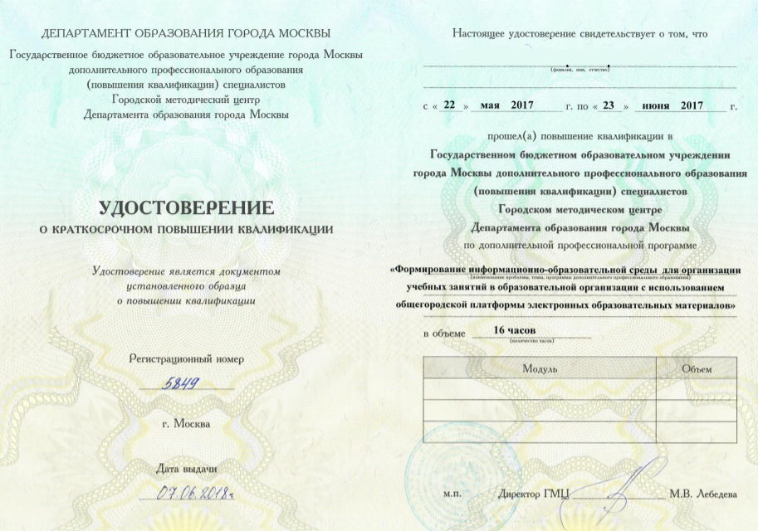
ПОСТОЯННОЕ ПРОФЕССИОНАЛЬНОЕ РАЗВИТИЕ

Slide 16
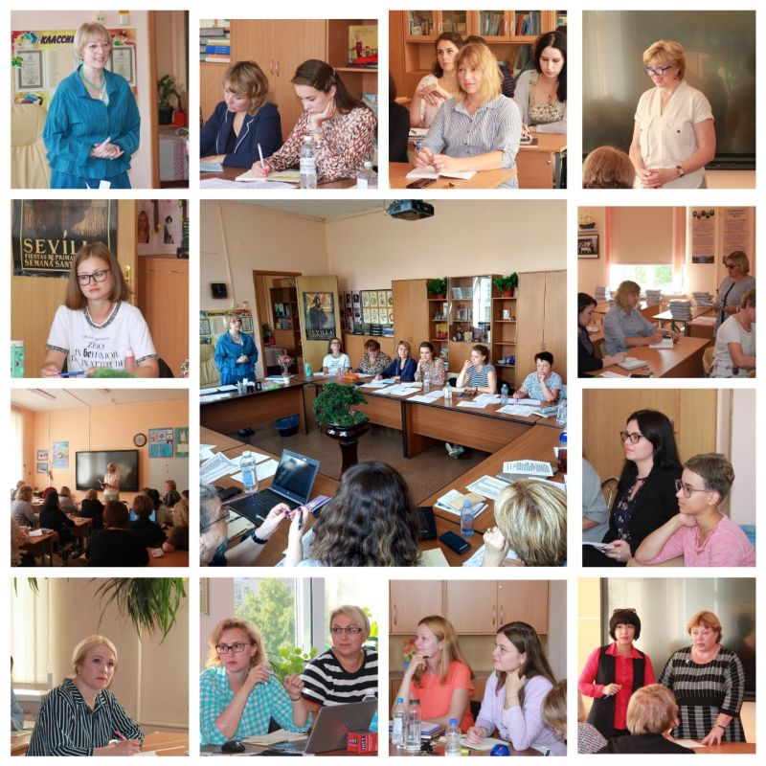
НАСТАВНИЧЕСТВО
Учитель испанского языка высшей квалификационной категории, Заслуженный учитель школы РФ
Марина Григорьевна Полисар
Учитель-наставник
47 лет работает в школе
КАДРЫ
Стаж работы | Менее 2 лет | 2-5 лет | 5-10 лет | 10-20 лет | Более 20 лет
Количество работников | 11 | 8 | 10 | 38 | 84

Slide 17
ЭФФЕКТИВНАЯ ВНУТРЕННЯЯ СИСТЕМА ОЦЕНКИ КАЧЕСТВА ОБРАЗОВАНИЯ
системность, целостность
сотрудничество
объективность
достоверность, валидность
управление результатами

Slide 18
СОТРУДНИЧЕСТВО
Коллегиальное составление КИМов с учетом единых подходов
Совместная разработка критериев оценивания
Взаимопроверка письменных работ
Взаимообмен группами, классами для проведения устных зачетов

Slide 19
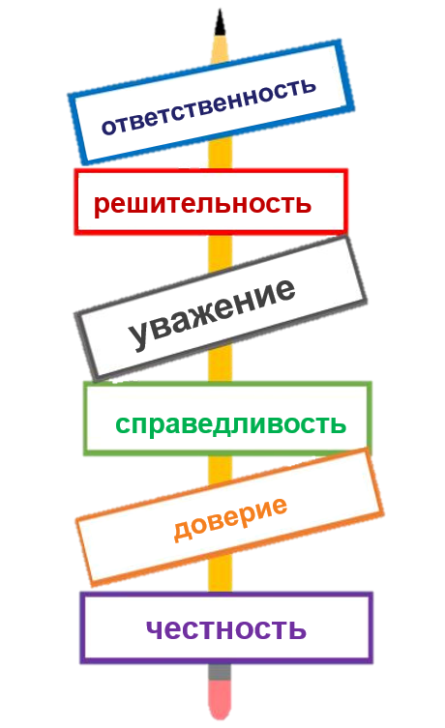
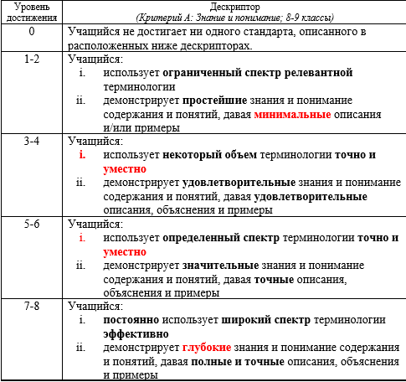
ОБЪЕКТИВНОСТЬ
КРИТЕРИАЛЬНОЕ ОЦЕНИВАНИЕ
АКАДЕМИЧЕСКАЯ
ЧЕСТНОСТЬ
Предметная группа
«Русский язык и литература»

Slide 20
СИСТЕМНОСТЬ
Предмет: иностранный язык
Внутришкольный контроль
АУДИРОВАНИЕ
 | Промежуточный (четвертной) контроль 2-11 класс | Административный контроль 2-11 класс
I четверть | Говорение (диалог) | Чтение
II четверть | Лексика, грамматика | Аудирование
III четверть | Письмо | Говорение
IV четверть | Говорение (монолог) | Письмо
ГРАММАТИКА
И ЛЕКСИКА
ПИСЬМО
ЧТЕНИЕ
ГОВОРЕНИЕ

Slide 21
ДОСТОВЕРНОСТЬ, ВАЛИДНОСТЬ
Единый подход
Внутренняя система оценки качества образования
Региональная система оценки качества образования
Федеральные мониторинги и государственная итоговая аттестация
Международные исследования
Институт Сервантеса
Мин-во образо-вания Испании

Slide 22
РАБОТА В КОМАНДЕ
Внутришкольная команда олимпийцев
Модульная
подготовка
УЧИТЕЛЬ –ТРЕНЕР
УЧЕНИК 1
УЧЕНИК 2
УЧЕНИК 3
УЧЕНИК 4
УЧЕНИК 5
УЧЕНИК 6
УЧИТЕЛЬ 3
лексика
фразеология
орфография
УЧИТЕЛЬ 2
синтаксис
пунктуация
УЧИТЕЛЬ 1
фонетика
графика
морфемика
УЧИТЕЛЬ 4
словообразо-
вание
морфология
УЧЕНИК

Slide 23
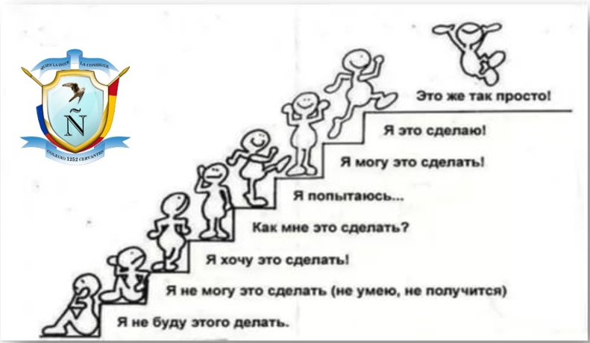
МОТИВАЦИЯ

Slide 24
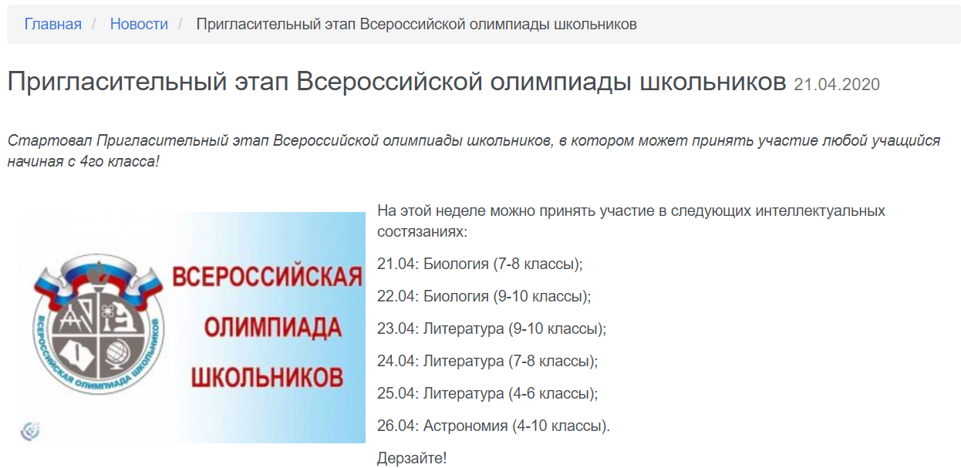
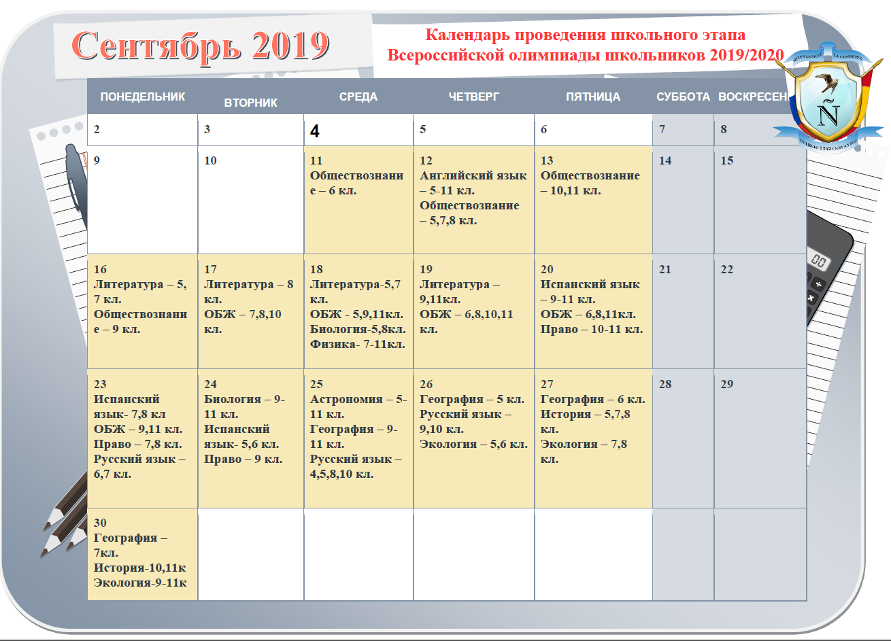
ИНФОРМАЦИОННАЯ ПОДДЕРЖКА

Slide 25
УПРАВЛЕНИЕ РЕЗУЛЬТАТАМИ
Учитель предметник
Зам.директора по управлению качеством образования
Методист
Руководитель класса
Зам.директора по содержанию образования
Лидеры предметных и межпредметных групп
Учитель-наставник

Slide 26
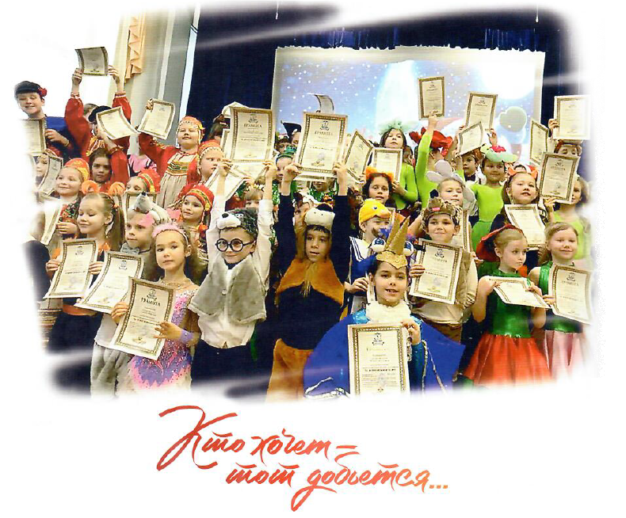

Slide 27
ИНСТРУМЕНТЫ
Информационная поддержка
Создание ситуации успеха
Мотивация
Работа в системе
Работа в команде
Преемственность
Эффективная внутренняя
система оценки
качества образования
Основное + дополнительное
образование
Наставничество
Использование ресурсов города
Непрерывное
профессиональное развитие
Привлечение специалистов
из смежных областей

